Slide 1
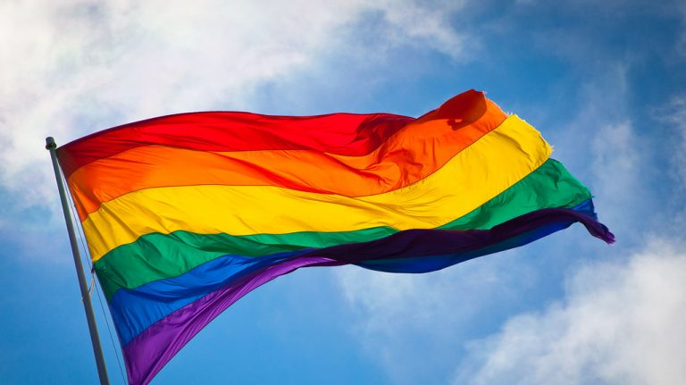
Queerfeindlichkeit
Jahrgangs Andacht der 8A

Slide 2
Laudato Si
Laudato si, o-mi Signore
Laudato si, o-mi Signore
Laudato si, o-mi Signore
Laudato si, o-mi Signor
Sei gepriesen für Licht und Dunkelheiten! Sei gepriesen für Nächte und für Tage!
Sei gepriesen für Jahre und Gezeiten! Sei gepriesen, denn du bist wunderbar, Herr!

Slide 3
Laudato Si
Laudato si, o-mi Signore
Laudato si, o-mi Signore
Laudato si, o-mi Signore
Laudato si, o-mi Signor
Sei gepriesen für Wolken Wind und Regen! Sei gepriesen, du läßt die Quellen springen!
Sei gepriesen, du läßt die Felder reifen! Sei gepriesen, denn du bist wunderbar, Herr!

Slide 4
Laudato Si
Laudato si, o-mi Signore
Laudato si, o-mi Signore
Laudato si, o-mi Signore
Laudato si, o-mi Signor
Sei gepriesen für deine hohen Berge! Sei gepriesen für Felder, Wald und Täler!
Sei gepriesen für deiner Bäume Schatten! Sei gepriesen, denn du bist wunderbar, Herr!

Slide 5
Laudato Si
Laudato si, o-mi Signore
Laudato si, o-mi Signore
Laudato si, o-mi Signore
Laudato si, o-mi Signor

Slide 6
Laudato Si
Laudato si, o-mi Signore
Laudato si, o-mi Signore
Laudato si, o-mi Signore
Laudato si, o-mi Signor

Slide 7
Queerfeindlichkeit

Slide 8
Vincent – Sarah Connor
Vincent kriegt kein' hoch, wenn er an Mädchen denkt Er hat es oft versucht und sich echt angestrengt Alle seine Freunde spielen GTA Vincent taucht lieber ab und tanzt zu Beyoncé

Slide 9
Vincent – Sarah Connor
Er denkt nur an ihn, und an den Tag Als er ihn zum ersten Mal sah So cool stand er da, und Vincent war klar Dass das jetzt wohl Liebe war

Slide 10
Vincent – Sarah Connor
Mama, ich kann nicht mehr denken Ich glaub', ich hab' Fieber Ich glaube, ich will das nicht Mama, was soll ich jetzt machen? Ich glaub', ich muss sterben Was, wenn mein Herz zerbricht? Nein, mein Kind, das wird es nicht Und bitte glaub' mir, Schatz, du stirbst auch nicht Es ist nur Liebe, und da hilft keine Medizin, oh-oh Beim ersten Mal tut's richtig weh Doch auch das geht vorbei, du wirst schon sehen Es ist nur Liebe, und da hilft keine Medizin

Slide 11
Queerfeindlichkeit

